Slide 1
Kaikki langattomat standardit valehtelevat, sillä ilmoitetut arvot ovat maksimaalisia arvoja täydellisissä olosuhteissa. Lisäksi jos joku ominaisuus toteutuu annetulla arvolla, se heikentää toisen ominaisuuden suorituskykyä.
Esimerkiksi kantaman ollessa suuri bittinopeus on pieni.

Slide 2
Yhteysmalli ja topologia
- Kuinka paljon/useasti laitteet ovat yhteydessä toisiinsa, eivätkä ole lepotilassa -> vaikutukset virrankulutukseen/bittinopeuteen.

Slide 3
Viive, kantavuus ja suoritusteho
Viive hidastaa tiedonsiirtoa. Pidemmillä matkoilla bittinopeus hidastuu kantaman heiketessä.

Slide 4
Tietoturva
Vahva suojaus voi rajoittaa suorituskykyä, sekä yhteydenmuodostamisen helppoutta.

Slide 5
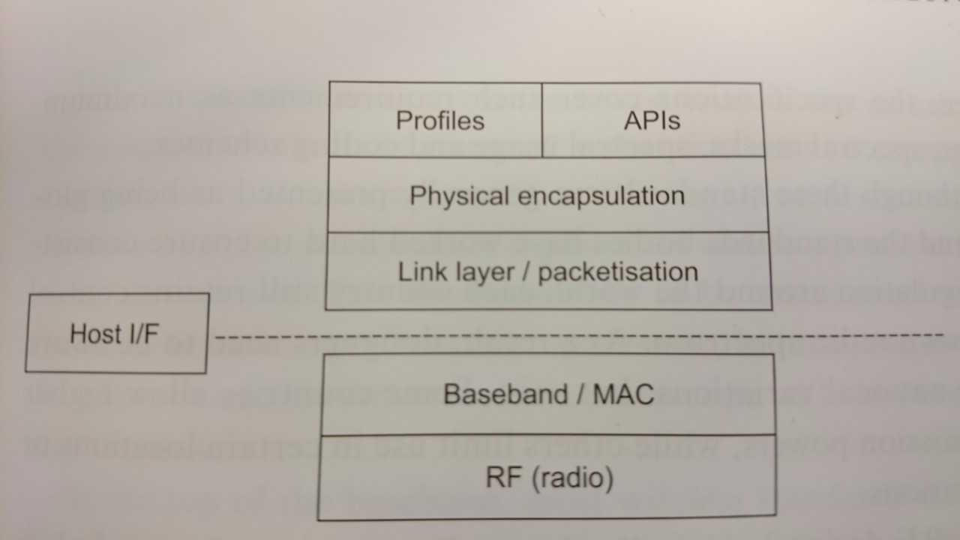
RF(radio)
Määrittää mm maksimaalisen lähetystehon, spektrimaskin ja taajuusalueet.

Slide 6
Baseband/MAC
Määrittää miten ja milloin dataa lähetetään. Määrittää alhaisimman suojauksen yhteydelle, varmennus ja suojaus.

Slide 7
Higher-layer stacks
Yhdistää langattoman yhteyden ja käytettävän sovelluksen.
Varmistaa eri valmistajien laitteiden yhteensopivuuden.
Määrittää minkälaisiin paketteihin data pakataan ja siirretään.

Slide 8
Profiilit
Profiilit on yritys tuoda yhteensopivuus sovellusten tasolle.
Profiili määrittelee valmistajalle kuinka käyttää langatonta standardia tiettyyn sovellukseen, eli miten laitteet yhdistyvät toisiinsa, turvallisuusvaatimukset, virheiden hallinta ja jopa käyttöliittymän toiminnallisuus.
Profiilien kompleksisuuden takia Bluetooth ja ZigBee ovat yrittäneet päivittää profiileja käytännöllisyyttä.

